Slide 1
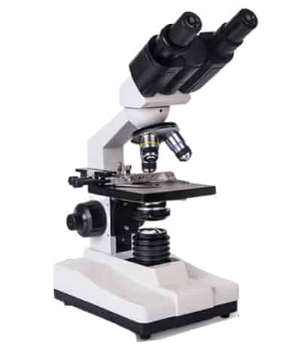
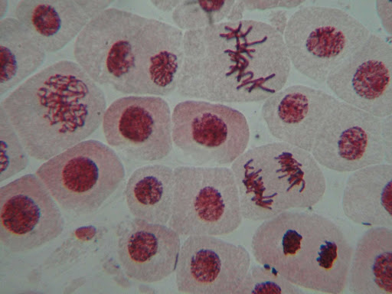
BÀI 18: THỰC HÀNH: QUAN SÁT TIÊU BẢN CÁC KÌ PHÂN BÀO NGUYÊN PHÂN VÀ GIẢM PHÂN

Slide 2
Yêu cầu cần đạt
- Thực hành làm tiêu bản NST để quan sát quá trình nguyên phân(hành, tỏi, khoai môn.
- Thực hành làm tiêu bản NST để quan sát quá trình giảm phân (châu chấu đực, hành hoa).
- Rèn kĩ năng sử dụng kính hiển vi và làm tiêu bản hiển vi
Thực hành: làm và quan sát tiêu bản tế bào rễ hành nguyên phân
NỘI DUNG
Thực hành: quan sát tiêu bản quá trình giảm phân của tế bào

Slide 3
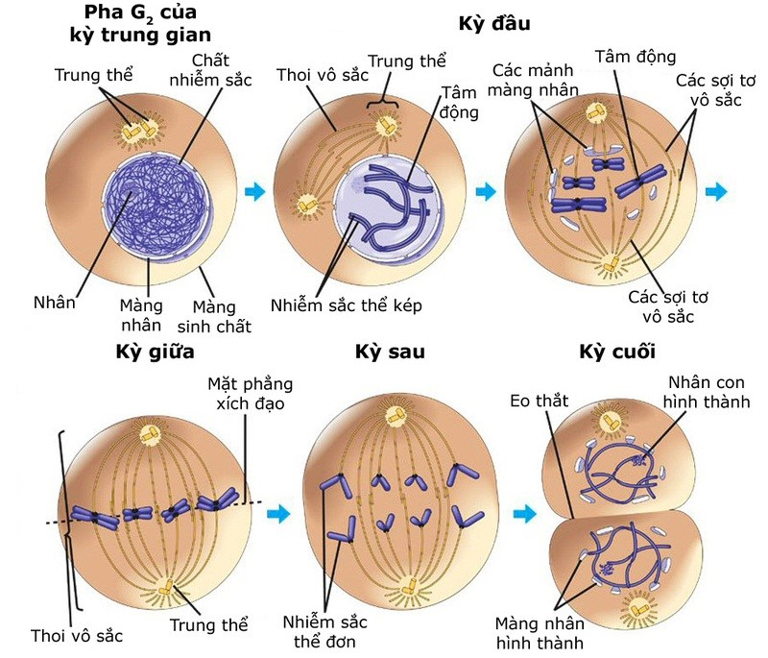
I. THỰC HÀNH: LÀM VÀ QUAN SÁT TIÊU BẢN QUÁ TRÌNH NGUYÊN PHÂN CỦA TẾ BÀO
Quan sát hình nhận biết các kỳ và nêu nhanh tóm tắt đặc điểm của mỗi kỳ?

Slide 4
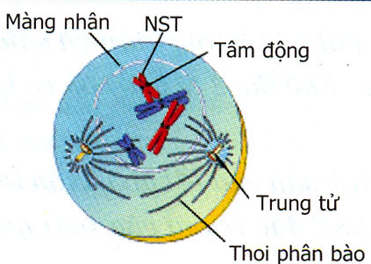
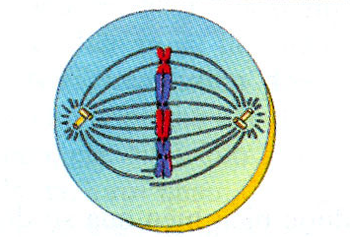
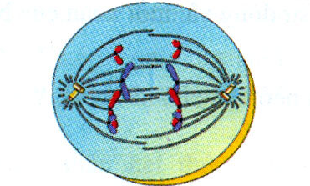
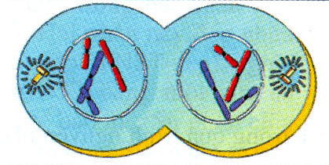
 | Diễn biến cơ bản
Kì đầu | -NST kép bắt đầu co xoắn -Trung tử tiến về 2 cực tế bào -Thoi phân bào hình thành -Màng nhân & nhân con tiêu biến
Kì giữa | - NST co xoắn cực đại, tập trung thành 1 hàng trên mặt phẳng xích đạo của thoi phân bào -NST có hình dạng, kích thước đặc trưng cho loài
Kì sau | Mỗi NST kép tách nhau ở tâm động thành 2 NST đơn đi về 2 cực của tế bào
Kì cuối | -NST dãn xoắn dần -Màng nhân & nhân con xuất hiện -Thoi phân bào biến mất

Slide 5
Nội dung và cách tiến hành
Chuẩn bị
- Kim mổ hay kim mũi mác, kéo nhỏ, panh, dao mổ hoặc dao lam, lam kính, lamen, ống nhỏ giọt, giấy thấm, đĩa petri, đèn cồn hoặc bếp điện.
- Rễ hành, tỏi hoặc khoai môn
- Châu chấu lúa.
- Kính hiển vi quang học có vật kính x10 và x40, thị kính x10 hoặc x15.

Slide 6
2. Cách tiến hành
Bước 1: Nhuộm mẫu vật
+ Dùng panh gắp đầu rễ hành sang ống nghiệm đựng thuốc nhuộm acetocarmine 2%
+ Đun nóng nhẹ (không đun sôi) ống nghiệm chứa rễ hành cùng thuốc nhuộm khoảng 5-8ph
Bước 2: Làm tiêu bản
+ Dùng panh gắp một đầu rễ hành đặt lên giữa lam kính.
+ Dùng dao mổ hoặc dao lam cắt lấy 1 phần chóp rễ
+ Nhỏ 1 giọt nước cất lên đầu rễ, đậy lamen, thấm hút nước
+ Ép nhẹ dàn mỏng tế bào
Bước 3: Quan sát tiêu bản, nhận biết các kỳ của quá trình nguyên phân
+ Quan sát toàn bộ lát cắt dọc rễ hành từ đầu nọ đến đầu kia dưới vật kính X 10 để sơ bộ xác định vùng rễ có nhiều tế bào đang phân chia. + Chỉnh vùng có nhiều tế bào đang phân chia vào giữa hiển vi trường và chuyển sang quan sát dưới vật kính x40

Slide 7
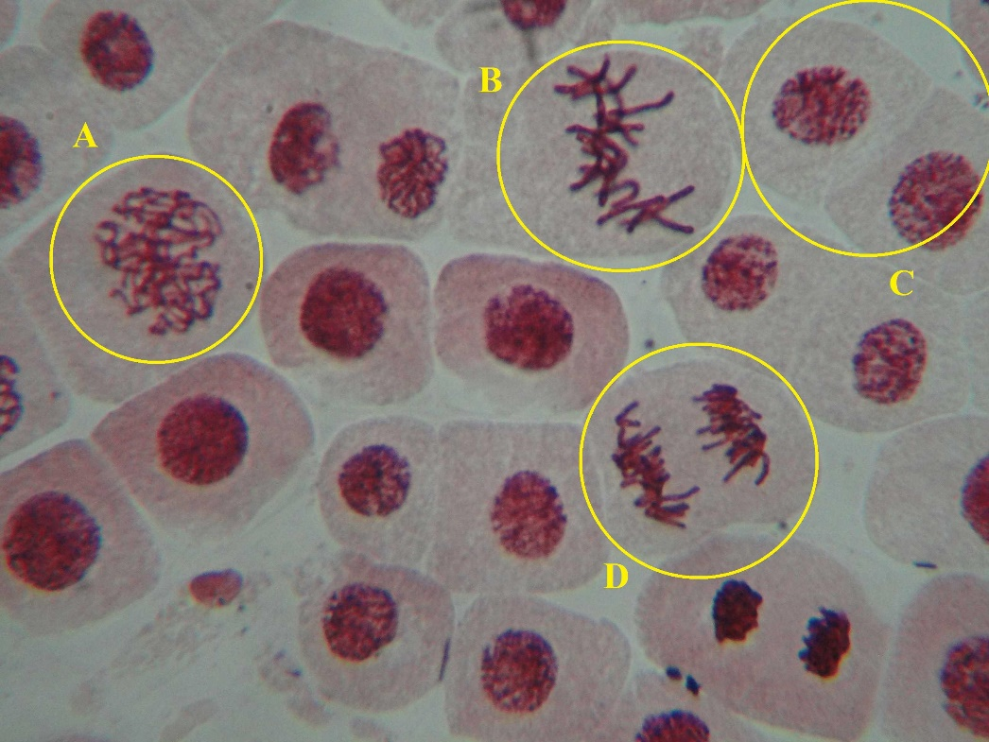
3. Kết quả
Hình ảnh các kì của nguyên phân trên tiêu bản rễ hành

Slide 8
Sắp xếp các hình của tiêu bản rễ hành theo đúng thứ tự xuất hiện của các kì trong quá trình nguyên phân?
Đầu kì đầu | Cuối kì đầu | Kì giữa | Kì sau | Kì cuối
1 | 2 | 3 | 4 | 5

Slide 9
Hình ảnh các kì của nguyên phân trên tiêu bản rễ hành
Vẽ tế bào ở các kì nguyên phân vào vở
3 | 1 | 4 | 5 | 2

Slide 10
BTVN
Sưu tầm video về quá trình giảm phân xảy ra ở tế bào sống?

Slide 11
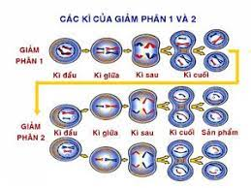
II. THỰC HÀNH LÀM VÀ QUAN SÁT TIÊU BẢN QUÁ TRÌNH GIẢM PHÂN
quan sát hình ảnh các kỳ giảm phân và nhận biết chính xác các kỳ

Slide 12
1. Cách tiến hành
Bước 1. Cố định mẫu
Dùng kim nhọn tách lấy bao hoa, tách lấy bao phấn, cố định mẫu trong dung dịch carnoy ngâm trong 15p
Bước 2. Làm tiêu bản
- Lấy 3 bao phấnđặt lên phiến kính
- Dầm bao phấn bằng kim nhọn
- Ngâm trong HCl 1,5N trong 5 phút, nhuộm bằng aceto-orcein 2% trong 20 phút
- Hút hết phẩm nhuộm thừa, nhỏ 1 giọt acetic acid 5%
- Đậy lam kính, ấn nhẹ.
Bước 3. Quan sát tiêu bản
- Quan sát toàn bộ tinh hoàn châu chấu từ đầu nọ đến đầu kia dưới vật kính X 10 để sơ bộ xác định vùng rễ có nhiều tế bào đang phân chia. - Chỉnh vùng có nhiều tế bào đang phân chia vào chính giữa hiển vi trường và chuyển sang quan sát dưới vật kính x40. Vẽ tế bào ở một số kì khác nhau quan sát được trên tiêu bản vào vở.

Slide 13
2. Viết thu hoạch.
- GV yêu cầu:
+ Tường trình các thao tác thực hành.
+ Chỉ ra kinh nghiệm sau giờ thực hành.
+ Vẽ hình quan sát ở tiêu bản.
- HS viết bài thu hoạch theo nhóm.
- Kinh nghiệm sau giờ thực hành.
+ Thực hiện đúng các thao tác.
+ Mẫu quan sát nhỏ và mềm, thao tác nhẹ nhàng.
+ Sử dụng kính hiển vi thành thạo.
- Vẽ được chính xác tiêu bản quan sát được.

Slide 14
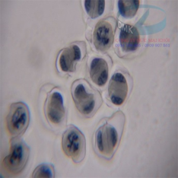
3. Kết quả
Hình ảnh các kì của giảm phân trên tiêu bản

Slide 15
TRÒ CHƠI Ô CHỮ
?1
1
2
3
4
5
6
7
P H Â N C H I A N H Â N
?2
N H Â N T H Ự C
?3
K Ì Đ Ầ U
?4
L Ớ N L Ê N
?5
T H O I P H Â N B À O
?6
H A I
?7
D Ã N X O Ắ N
5.Có 11 chữ cái. Bộ phận giúp nhiễm sắc thể di chuyển về các cực của tế bào
6. Có 3 chữ cái .Một tế bào mẹ qua một lần nguyên phân sẽ tạo ra bao nhiêu tế bào con?
7. Có 7 chữ cái. Đây là hoạt đông của NST trong kì cuối.
3. Có 5 chữ cái. Thoi phân bào xuất hiện, màng nhân và nhân con biến mất vào
Có 12 chữ cái. Đây là quá trình phân chia diễn ra gồm 4 kì.
4. Có 6 chữ cái. Với cơ thể đa bào nguyên phân có ý nghĩa giúp cơ thể
2. Có 8 chữ cái. Nguyên phân là hình thức diễn ra phổ biến ở nhóm sinh vật nào?
P | H | Â | N | B | A | O

